Slide 1
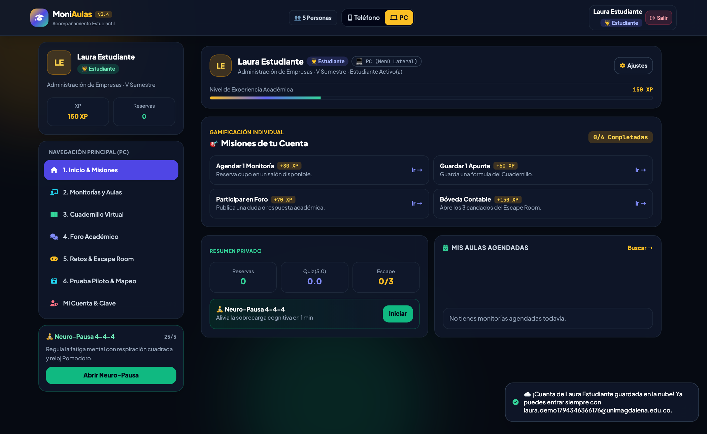
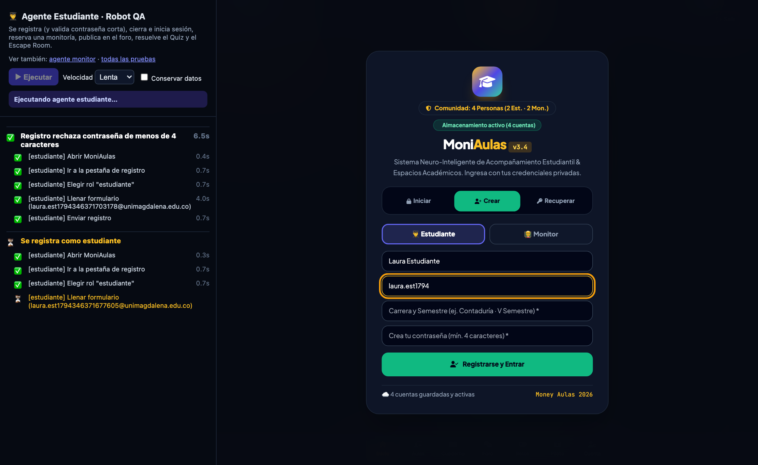
ADMINISTRACIÓN DE EMPRESAS · INTELIGENCIA ARTIFICIAL APLICADA
MoniAulas
Agentes de IA que prueban software como lo haría un cliente real
Qué es el proyecto · cómo se usó la IA · paso a paso para probarlo como Estudiante y como Monitor
🌐 moniaulas.vercel.app
Notes:
Bienvenida. Hoy veremos un proyecto real, MoniAulas, y cómo un asistente de Inteligencia Artificial construyó robots ("agentes") que prueban la plataforma como lo haría un estudiante y un monitor. Al final, ustedes mismos lo van a probar desde su celular o computador.

Slide 2
AGENDA
¿Qué vamos a ver hoy?
01
El problema y la solución
02
Calidad (QA) para administradores
MoniAulas como modelo de servicio
El “cliente incógnito” digital
03
Cómo se usó la IA
04
Paso a paso: Estudiante
Prompts, fases y aprendizajes
Probarlo sin instalar nada
05
Paso a paso: Monitor
06
Resultados y valor de negocio
Probarlo sin instalar nada
Leer ✅ / ❌ e indicadores
07
Buenas prácticas con IA
08
Actividad en clase
Oportunidades y riesgos
Diseña tu propio agente
Notes:
Recorrido de la sesión: primero el negocio (qué problema resuelve MoniAulas), luego los conceptos de calidad, después el rol de la IA y por último la práctica.

Slide 3
01 · CONTEXTO DE NEGOCIO
El problema: el apoyo existe, pero no se encuentra
📍
¿Dónde y cuándo?
🎟️
¿Hay cupo?
❓
¿A quién pregunto?
📉
¿Cómo me motivo?
Horarios y salones de monitorías dispersos en chats y carteleras.
No se sabe cuántos puestos quedan hasta llegar al salón.
Las dudas se pierden y no hay respuestas verificadas.
Sin seguimiento del progreso, el estudiante abandona.
Lectura de negocio: es un mercado de dos lados. La oferta (monitores) y la demanda (estudiantes) existen, pero falta una plataforma que las conecte, ordene la capacidad (cupos) y mida la participación.
Notes:
Pregunta a la clase: ¿cuántos han necesitado una monitoría y no supieron dónde o cuándo era? Este es un problema de información y coordinación: oferta (monitores) y demanda (estudiantes) que no se encuentran. Es un problema típico de mercado de dos lados.

Slide 4
01 · LA SOLUCIÓN
MoniAulas conecta a estudiantes y monitores
👨‍🎓
Estudiante · el cliente
Reserva cupos en 2 clics, pregunta en el foro, estudia en el cuadernillo y practica con Quiz y Escape Room.
👨‍🏫
Monitor · el proveedor
Publica aulas con cupos y horario, sube apuntes y responde con sello ✅ Monitor Verificado.
Notes:
MoniAulas tiene dos tipos de usuario. El estudiante consume el servicio (reserva, pregunta, practica). El monitor lo produce (publica aulas, apuntes y responde). Fíjense en el panel: XP, misiones y reservas, es decir, gamificación para motivar.

Slide 5
01 · EL PRODUCTO
Seis módulos dentro del dashboard
🏠
Inicio y misiones
🏫
Monitorías y aulas
📒
Cuadernillo virtual
Progreso, XP y metas (gamificación)
Buscar salón y reservar cupo
Apuntes y fórmulas por materia
Fidelización
Gestión de capacidad
Gestión del conocimiento
💬
Foro académico
🎮
Retos
👤
Mi cuenta
Preguntas y respuestas verificadas
Quiz (nota 0–5) y Escape Room
Datos y cambio de clave
Servicio al cliente
Engagement
Seguridad
Notes:
Cada módulo es un proceso de negocio que más adelante el robot va a verificar. Relacionen cada módulo con una función administrativa: agenda = gestión de capacidad, foro = servicio al cliente, retos = fidelización.

Slide 6
02 · CALIDAD
Probar software = control de calidad antes de vender
🏭
En una fábrica
💻
En software (QA)
Se inspecciona el lote antes de despacharlo para que el cliente no reciba un producto defectuoso.
Se verifica que registro, inicio de sesión y cada función respondan bien antes de que lo use el cliente.
🕵️
Analogía clave: el “cliente incógnito”
Las empresas contratan mystery shoppers que se hacen pasar por clientes para evaluar el servicio. Nuestros agentes son clientes incógnitos digitales: entran, se registran, reservan, preguntan… y verifican que todo funcione.
Notes:
QA significa Quality Assurance. Es exactamente lo que hace una fábrica antes de despachar un lote. La analogía clave es el cliente incógnito (mystery shopper): una persona que se hace pasar por cliente para evaluar el servicio. Nuestros agentes son clientes incógnitos digitales.

Slide 7
02 · LOS AGENTES
Dos clientes incógnitos digitales
👨‍🎓
Agente Estudiante · “Laura”
👨‍🏫
Agente Monitor · “Carlos”
Valida que no acepte contraseñas cortas
Se registra, cierra sesión y vuelve a entrar
Reserva una monitoría y la ve en su agenda
Pregunta en el foro
Resuelve el Quiz y el Escape Room
Confirma que su XP aumentó
Se registra como monitor
Valida que no acepte correos duplicados
Publica un aula con cupos y horario
Sube un apunte al cuadernillo
Responde con sello ✅ Monitor Verificado
Confirma que su XP aumentó
Notes:
Un agente es un programa que actúa en nombre de una persona para cumplir un objetivo. Laura y Carlos escriben letra por letra, hacen clic y, lo más importante, verifican: cada paso tiene una condición de éxito, como un indicador sí/no.

Slide 8
03 · INTELIGENCIA ARTIFICIAL
La IA trabajó como un consultor: 8 fases
1. Diagnóstico
2. Diseño
3. Construcción
4. Ejecución
Leyó la app (+4.000 líneas)
Agente base + 2 roles
Escribió las pruebas
4 pruebas fallaron
≈ Levantamiento de procesos
≈ Diseño de cargos
≈ Procedimientos
≈ Prueba piloto
5. Mejora
6. Validación
7. Publicación
8. Documentación
Encontró causas y corrigió
10 de 10 ✅
GitHub + Vercel
Guías, PDF y esta presentación
≈ Ciclo PHVA
≈ Auditoría de cierre
≈ Lanzamiento
≈ Manual de procesos
Notes:
Todo se hizo conversando con un asistente de IA (GitHub Copilot) dentro de VS Code. La persona no escribió el código a mano. Noten que las fases son las mismas de cualquier proyecto de mejora de procesos: diagnóstico, diseño, piloto, mejora continua, auditoría, lanzamiento y documentación.

Slide 9
03 · CÓMO HABLARLE A LA IA
Un buen prompt es una buena orden de trabajo
💬 Prompt real usado en el proyecto
QUÉ
El resultado: pruebas automáticas
“Termina el robot para que realice las pruebas sobre el proyecto. Agente estudiante y agente monitor. Muéstrame en VS Code la ejecución de cada prueba: que se registre, inicie sesión y que use el dashboard.”
PARA QUIÉN
Los roles: estudiante y monitor
CÓMO SE ENTREGA
Visible en VS Code
ALCANCE
Registro, sesión y dashboard
Notes:
Este fue el prompt real que inició el robot. Analicemos su anatomía: qué se quiere, para quién, qué debe cubrir y cómo se entrega. Es la misma estructura de una orden de trabajo o de los términos de referencia de una consultoría.

Slide 10
03 · MEJORA CONTINUA
La IA también se equivoca… y corrige rápido
Síntoma | Causa raíz | Acción correctiva
Falla al volver a iniciar sesión | La app deja escrito el último correo y se duplicaba | Borrar el campo antes de escribir
No encontraba el menú | En pantallas grandes el menú es lateral, no inferior | Usar el menú que esté visible
“Botón ambiguo” | Dos botones se llamaban “Publicar Aula” | Buscar dentro de la ventana correcta
Tiempo agotado | El recorrido completo dura más de 30 s | Ampliar el límite a 120 s
Resultado final: 10 de 10 pruebas superadas ✅
La IA ejecuta · la persona decide
Notes:
La primera ejecución tuvo 4 fallos. Lo valioso es que la IA verificó, encontró la causa raíz y corrigió, como en un ciclo PHVA. El rol humano: definir el objetivo, revisar y aprobar. Pregunten: ¿qué pasaría si nadie revisara?

Slide 11
03 · HERRAMIENTAS
El “equipo” del proyecto
🖥️
🤖
🎭
🗂️
🚀
VS Code
GitHub Copilot
Playwright
GitHub
Vercel
Editor donde se trabaja
IA que escribe, prueba y documenta
Controla el navegador como un usuario
Guarda versiones del proyecto
Publica la app en internet
La oficina
El consultor
El cliente incógnito
El archivo documental
El local abierto al público
Notes:
Cada herramienta tiene un equivalente en una empresa. No es necesario dominarlas todas para entender el valor: lo importante es saber qué rol cumple cada una.

Slide 12
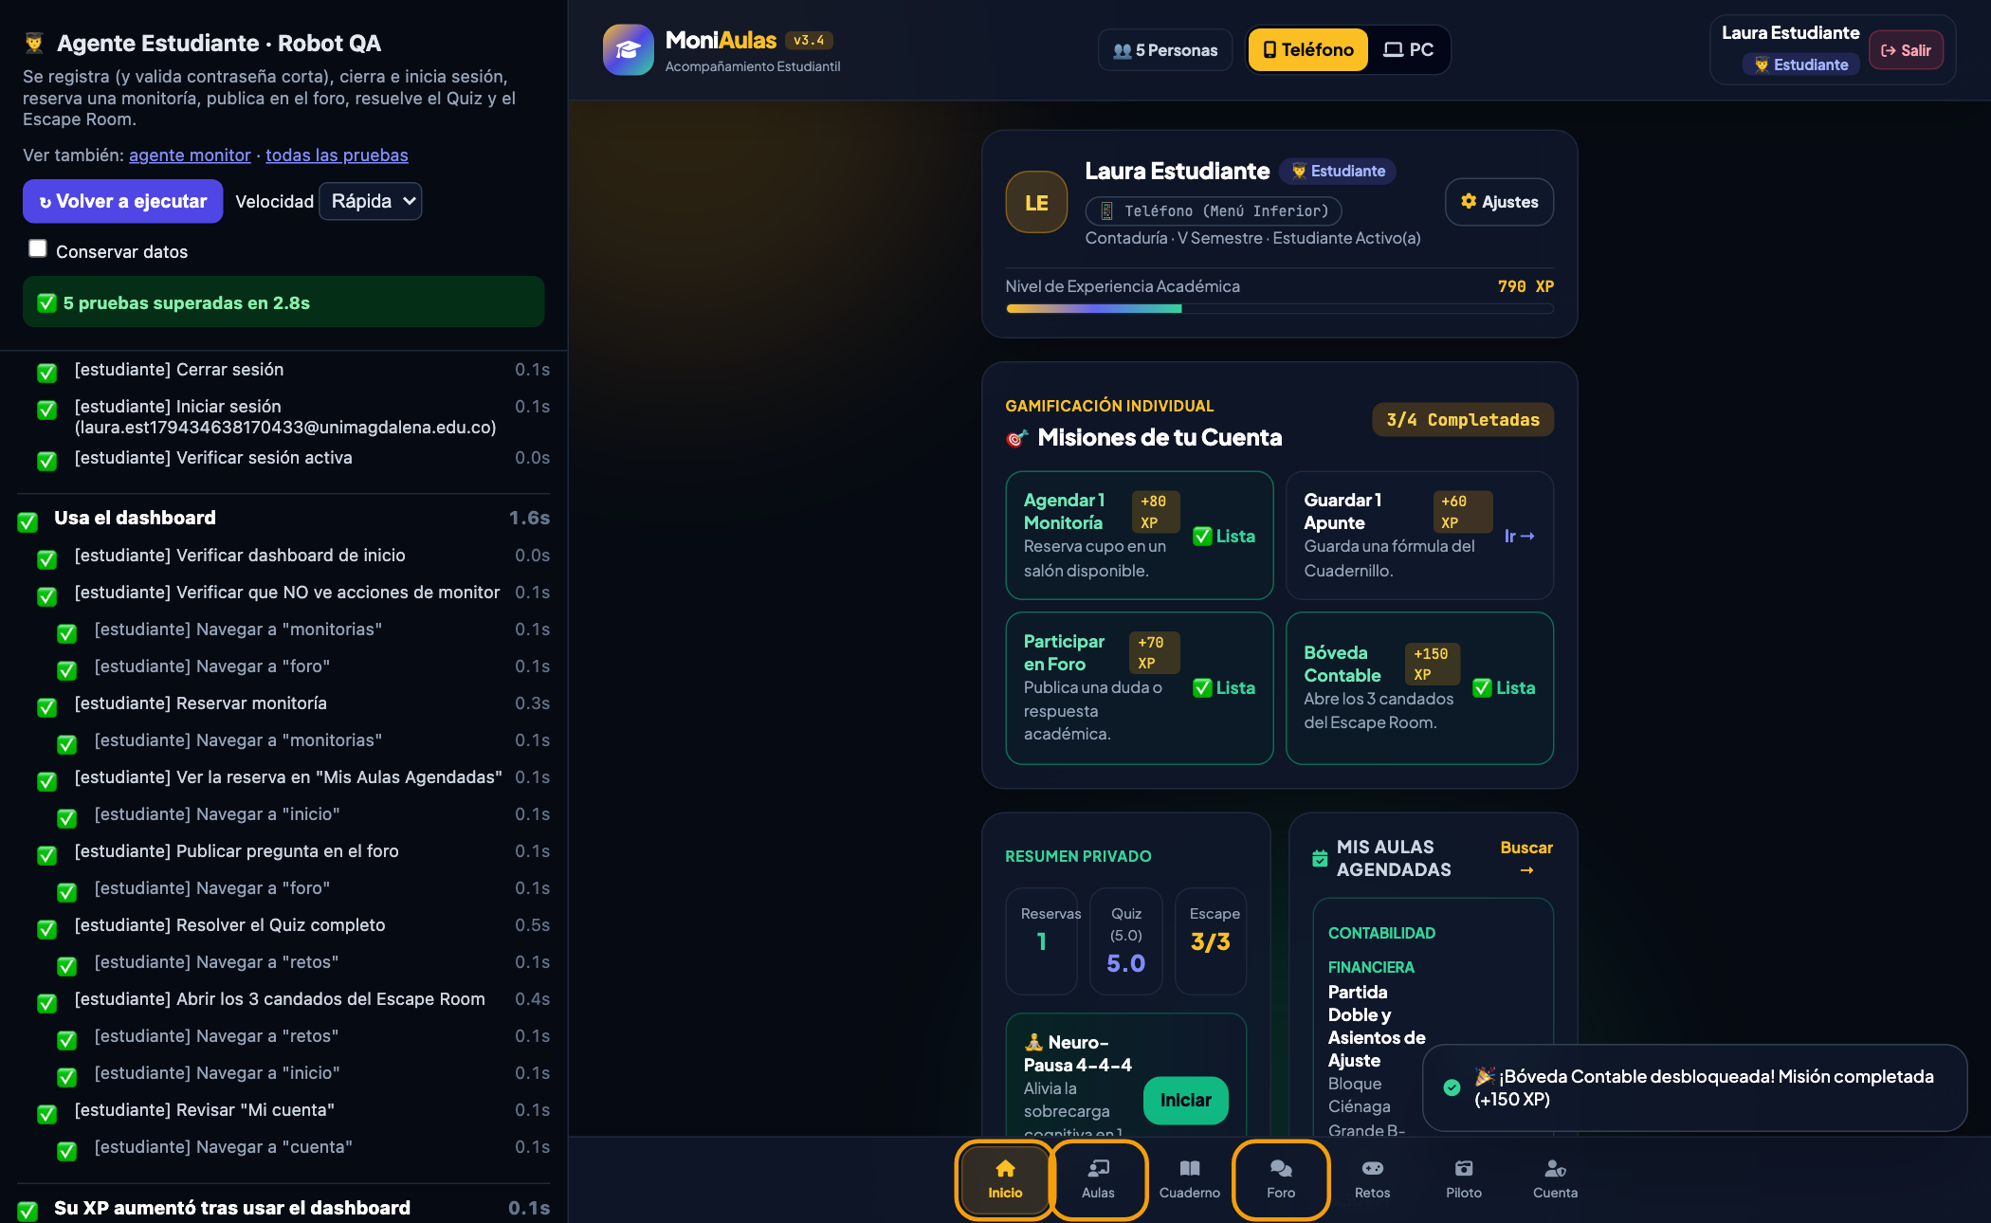

04 · PASO A PASO
Probar como Estudiante 👨‍🎓
1
Abre el enlace (o escanea el QR)
No necesitas instalar nada: solo un navegador.
2
La prueba arranca sola
Izquierda: bitácora de pasos. Derecha: la app real.
3
Observa al agente “Laura”
Resalta en naranja cada botón antes de usarlo.
4
Sigue las 5 pruebas
Contraseña corta, registro, sesión, dashboard y XP.
5
Lee el resultado
✅ 5 pruebas superadas en ~21 s.
Escanea o abre:
moniaulas.vercel.app/qa/estudiante
Notes:
Demostración en vivo: abran moniaulas.vercel.app/qa/estudiante. Para presentarlo en clase usen ?velocidad=lenta al final de la URL. El robot respalda y restaura los datos del navegador, así que no se daña nada.

Slide 13
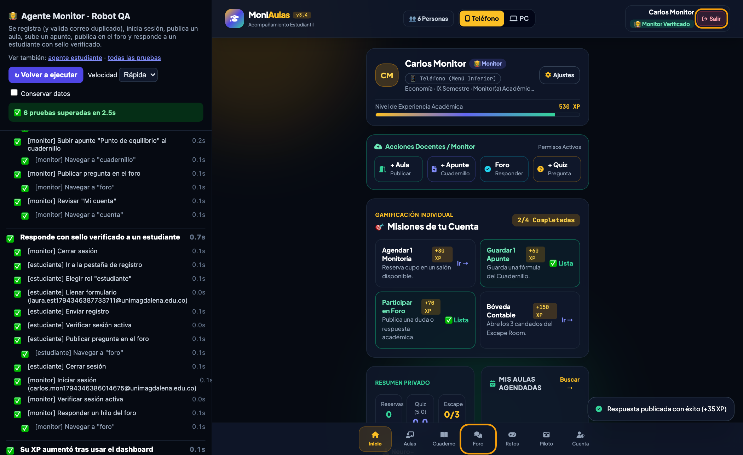

05 · PASO A PASO
Probar como Monitor 👨‍🏫
1
Abre el enlace (o escanea el QR)
Funciona en computador, tablet o celular.
2
Registro y control de duplicados
La app impide registrar dos veces el mismo correo.
3
Publica un aula
La app exige tema, salón, cupos y horario.
4
Sube un apunte y usa el foro
Responde a un estudiante con sello ✅ verificado.
5
Lee el resultado
✅ 6 pruebas superadas en ~30 s.
Escanea o abre:
moniaulas.vercel.app/qa/monitor
Notes:
Demostración en vivo: moniaulas.vercel.app/qa/monitor. Destaquen los controles de calidad: correo duplicado y campos obligatorios. Son reglas de negocio que el robot verifica automáticamente.

Slide 14
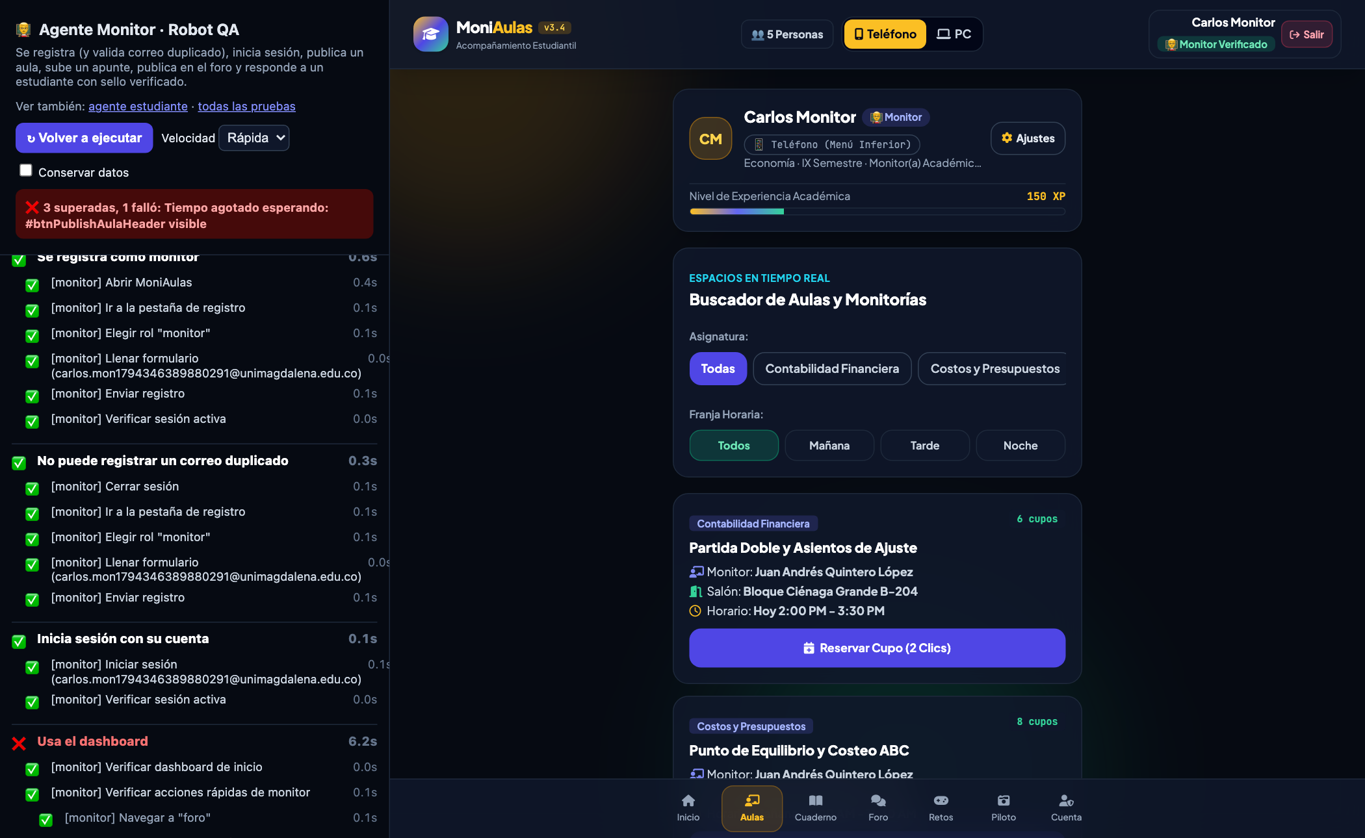
06 · RESULTADOS
¿Cómo leer los resultados?
⏳
En ejecución
Esperar
✅
Se cumplió
Todo bien
❌
No se cumplió
Leer el mensaje y reportar
Para reportar un fallo:
Agente (Estudiante o Monitor)
Paso con ❌ y mensaje rojo
Captura, fecha y navegador
Ejemplo simulado: el botón “Publicar Aula” no apareció y el robot lo detectó.
Notes:
Simulamos un error: quitamos el botón “Publicar Aula”. El robot lo detectó y dijo exactamente qué faltó. Traducido a negocio: el monitor no pudo publicar un aula. Con eso, el equipo técnico sabe qué revisar. Formato para reportar: agente, paso, mensaje, captura, fecha y navegador.

Slide 15
06 · VALOR PARA EL NEGOCIO
Indicadores: manual vs. agentes
21 s
30 s
37–44
24/7
Agente Estudiante
Agente Monitor
pasos verificados
disponibilidad
recorrido completo
recorrido completo
por corrida, siempre iguales
desde cualquier navegador
Minutos por prueba
Calidad y reputación: los errores se detectan antes que el cliente.
Productividad: menos tareas repetitivas, más mejora del producto.
Decisiones con datos: cada corrida es evidencia (✅/❌) como un KPI.
Escalabilidad: nuevos procesos = nuevos agentes.
Estudiante
~12.5 min manual
21 s con agente
Monitor
~12.5 min manual
30 s con agente
* Manual: estimación de referencia (10–15 min). Agentes: medido en producción a velocidad normal.
Notes:
Los tiempos de los agentes fueron medidos en la versión publicada a velocidad normal. Los tiempos manuales son una estimación de referencia para la discusión. Pregunta: si la app se actualiza 3 veces por semana, ¿cuántas horas-persona se ahorran al mes?

Slide 16
07 · IA RESPONSABLE
Buenas prácticas y riesgos al usar IA
✅ Buenas prácticas
⚠️ Riesgos a controlar
Dar instrucciones claras: qué, para quién y cómo se entrega
Pedir que verifique su trabajo (ejecutar pruebas)
Revisar y aprobar cada entrega
Iterar: mejorar paso a paso
Documentar el proceso
Confiar ciegamente: la IA también se equivoca
Compartir datos sensibles o contraseñas reales
No entender lo que se entregó
Depender de una sola herramienta
No tener un responsable humano
Regla de oro: la IA ejecuta, la persona decide.
Notes:
La regla de oro: la IA ejecuta, la persona decide. El responsable del resultado sigue siendo el humano. Nunca compartan datos sensibles o contraseñas reales con una IA.

Slide 17
08 · MANOS A LA OBRA
Actividad en clase · 30 minutos en parejas
Observa al Agente Estudiante
5 min
moniaulas.vercel.app/qa/estudiante?velocidad=lenta
Observa al Agente Monitor
5 min
moniaulas.vercel.app/qa/monitor?velocidad=lenta
Analiza
10 min
¿Qué procesos verifica cada agente? ¿Qué controles encontraste? (contraseña, duplicados, campos obligatorios)
Diseña tu agente
10 min
Redacta el prompt para un nuevo agente (ej. “Coordinador”): objetivo, rol, pasos a probar y cómo quieres el resultado
Notes:
Den 5 minutos para cada agente a velocidad lenta. Luego 10 minutos de discusión y 10 minutos para redactar el prompt de un nuevo agente. Socialicen 2 o 3 prompts y comparen su estructura con la de la orden de trabajo.

Slide 18
GRACIAS
¡Ahora pruébalo tú!
👨‍🎓 Probar como Estudiante
👨‍🏫 Probar como Monitor
moniaulas.vercel.app/qa/estudiante
moniaulas.vercel.app/qa/monitor
App: moniaulas.vercel.app · Código: github.com/josebruges/moniaulas · Guía: docs/GUIA-PASO-A-PASO.pdf
Notes:
Cierre: compartan los QR. Recuerden que la guía paso a paso en PDF está disponible con todo el detalle, incluido cómo ejecutarlo desde VS Code.

